Slide 1
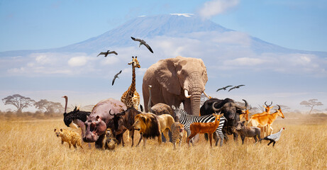
ادارة الحيوانات البرية السليمة ودورها في الحد من الامراض المشركة
الدكتور عادل جبار الربيعي
دكتوراه في الصحة العامة

Slide 2
المحاور
◄ الادوار والاهمية الحيوية والاقتصادية للحيوانات البرية
◄ اهداف ادارة الحيوانات البرية
◄ علاقة علم الحياة البرية بالعلوم الاخرى
◄ طرق ادارة الحيوانات البرية
◄ المفهوم النسبي للحيوان الضار والمفيد
◄ دور الحيوانات البرية في توازن خطر انتقال الامراض من الحيوانات البرية
◄ التسمم والاغذية السامة في الحيوانات البرية للحيوانات البرية
◄ المحميات الطبيعية للحيوانات البرية
◄ انواع التربية
◄ ماهي السبل الكفيلة لتجنب الاصابة بالامراض المشتركة
◄ المحميات الطبيعية للحيوانات البرية

Slide 3
الادوار والاهمية الحيوية والاقتصادية للحيوانات البرية
◄ اهمية اقتصادية لصناعة المستخلصات الطبية والمنتجات الخاصة ببعض الحيوانات
◄ السياحة من خلال حدائق الحيوان وهو معلم حضاري مهم
◄ استخدام الحيوانات البرية في الابحاث العلمية
◄ اداة ضبط ضرورية للنظام والتوازن البيئي للمساعدة على بقاء المحيط الحيوي
◄ لها دور في تسميد الاراضي الشاسعة
◄ قد تسعد بالمحافظة على البيئة من الامراض وذلك بافتراسها للانواع المريضة وتلك الناقلة للامراض وبذا فهي قد تحد من انتشار الاوبئة
◄ جانب جمالي وممارسة الصيد وكذلك للفعاليات الرياضية كالسباقات والسيرك

Slide 4
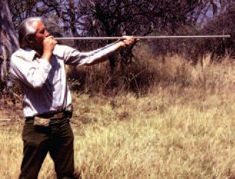
اهداف ادارة الحيوانات البرية
◄ توفير القاعدة الغذائية المتنوعة الكافية والملبية لكافة الحتياجات الحيوان البري .
◄ وضع الخطط الكفيلة للتقليل من اضرار الحيوانات البرية على الغابات والمزارع.
◄ اتخاذ كافة الاجراءات البيطرية والصحية للمحافظة على مجاميع الحيوانات البرية .
◄ الاتجاه نحو رفع انتاجية الصيد لتحسين المردود الاقتصادي
◄ تاسيس المحميات الطبيعية والمتنزهات

Slide 5
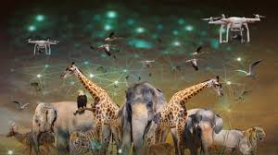
علاقة علم الحياة البرية بالعلوم الاخرى
◄ علم البيئة
◄ علم النبات
◄ علم الحيوان
◄ علم الكيمياء
◄ علم الامراض
◄ علم الفسلجة
◄ علم التشريح
◄ علم المناخ والارصاد الجوية

Slide 6
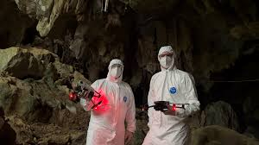
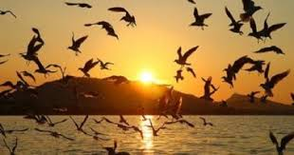
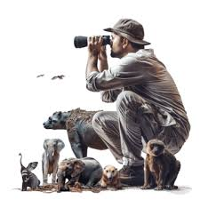
طرق ادارة الحيوانات البرية
◄ زيادة اعداد الجماعات
◄ الاستفادة منها بشكل مستمر
◄ ترك هذه الجماعات لحالها ومراقبتها عن بعد
مراقبة الحيوانات البرية الطليقة

Slide 7
انواع الادارة
◄ ادارة معالجة او بارعة
تعمل بادارة الجماعات الحيوانية اما بتغيير اعدادها بطرق مباشرة او التاثير عليها بطرق غير مباشرة وذلك بتبديل الغذاء او الموطن او كثافة المفترسات او عن طريق السيطرة على الامراض
◄ ادارة احتجازية
وهي وقاية وحماية الجماعات الحيوانية مثل الحدائق الوطنية فهي فعاليات بيئية وكذلك حماية الحيوانات المهددة بالانقراض

Slide 8
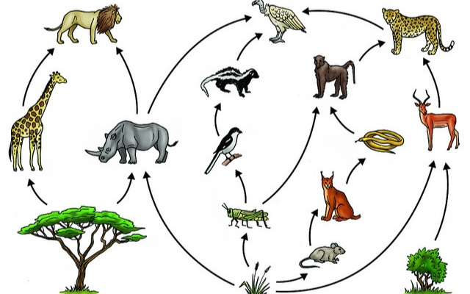
دور الحيوانات البرية في توازن الطبيعة
السلاسل الغذائية
◄ نمو النبات
◄ تتغذى علية الجراد والارانب والغزلان على السيقان والثمر والقوارض على الجذور والطيور على البذور
◄ الحيوانات العشبية تصبح طعاما للذئاب والحيوانات المفترسة
◄ بعد موت الكائنات تتحلل بواسطة البكتيريا وتعود دورتها الى الارض والتربة

Slide 9
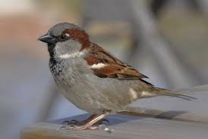
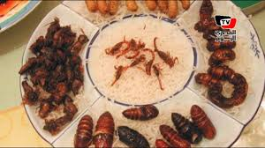
خلل في التوازن البيئي في دولة الصين 1959-1961
عصافير الدوري التي تم القضاء عليها
مجاعة قاتلة اودت بحياة 15 مليون صيني نتيجة المجاعة

Slide 10
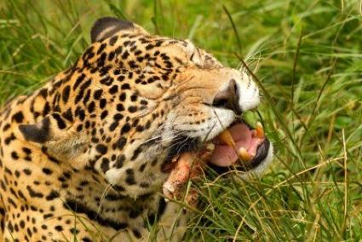
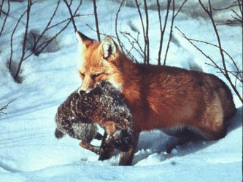
المفهوم النسبي للحيوان الضار والمفيد
-الايل والغزال قد تكون مفيدة لكنها قد تحدث اضرارا بالحقول
-الحيوان الضار قد يكون مفيدا باكل الحيوانات النافقة والمريضة

Slide 11
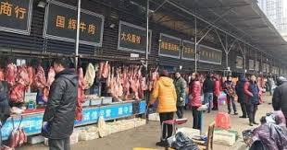
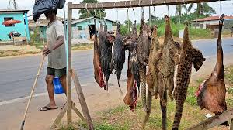
خطر انتقال الامراض من الحيوانات البرية

Slide 12
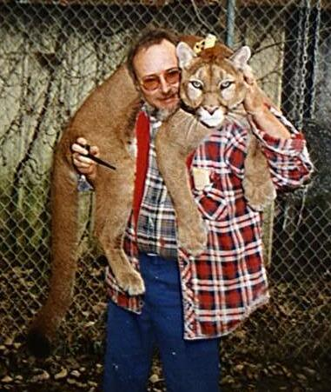
هل بالامكان بناء علاقات طيبة مع الحيوانات البرية ؟

Slide 13
انواع التربية للحيوانات البرية
1- التربية الطبيعية
يتم الرعاية في نفس بيئة الحيوان وتوفير الاغذية ومراقبتها من ابراج خاصة
اجراء الدراسات والابحاث الخاصة بها
مراقبة نشاطات الصيد وغيرها
2-التربية شبه الطبيعية
طريقة خاصة بالحيوانات المهددة بالانقراض وراعيتها مواليدها اوبيضها ثم اطلاقها بالطبيعة
3-التربية الاصطناعية
اجراء الدراسات والابحاث لحيوانات خاصة وتربيتها صناعيا واستنباط سلالات اكثر ملائمة

Slide 14
التسمم والاغذية السامة في الحيوانات البرية
- الاغذية السامة هي الحاوية على سموم تنتج من الاحياء المجهرية
-الحيوانات البرية مقاومة نسبيا للنباتات السامة وهي تتناولها بكميات قليلة واحيانا تتجنبها
-لوحظ ان الغزال لاتقترب من نبات الحرمل المخضر ولكن عندما يصبح اصفر فانها تتقبله ويكون امينا لها
-تتعرض الحيوانات البرية للتسمم الغذئي اذا تم تقديم الاطعمة القديمة لها في المناطق المحصورة
-استعمال مبيدات المحاصيل من اهم اسباب التسمم وكذلك الاسمدة
-استخدام مبيدات الحشرات ايضا وكذلك استخدام المبيدات في صيد الاسماك له اثر مدمر للطيور

Slide 15
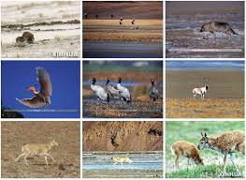
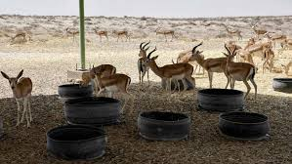
المحميات الطبيعية
المحمية الطبيعية هي مساحة من الارض تتم حمايتها وادارتها لاسباب بيئية مختلفة ويمكن تخصيصها للحيوانات البرية او النباتات وهي تلعب دورا كبيرا في النظام البيئي والتنوع البايلوجي للارض
واهم اهدافها حماية الانواع المعرضة للانقراض

Slide 16
ماهي السبل الكفيلة لتجنب الاصابة بالامراض المشتركة
1-اجراءات التعقيم الكاملة عند التعامل مع الحيوانات البرية
2-استخدام معدات الحماية لتجنب الملامسة او الاذى الفيزياوي
3- تطوير الاجراءات الخاصة بالسيطرة وتشجيع الابحاث والاجهزة المختبرية والتشخيص
4- اتخاذ اجراءات السلامة الصحية مع الحيوانات النافقة خشية ان تصبح ناقل للامراض بعد افتراسها من الحيوانات البرية
5-منع تداول الحيوانات البرية بشكل عشوائي خاصة من الهواة والزام اصحاب المحميات بالشروط الصحية المطلوبة والبيئة المناسبة لضمان
صحة الحيوان
6-المراقبة المستمرة لبيئة الحيوانات البرية وتسجيل المعلومات باستمرار والابلاغ عن اية ظاهرة غير طبيعية لتلافي المضاعفات الخطيرة

Slide 17
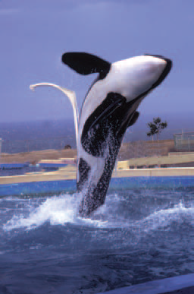
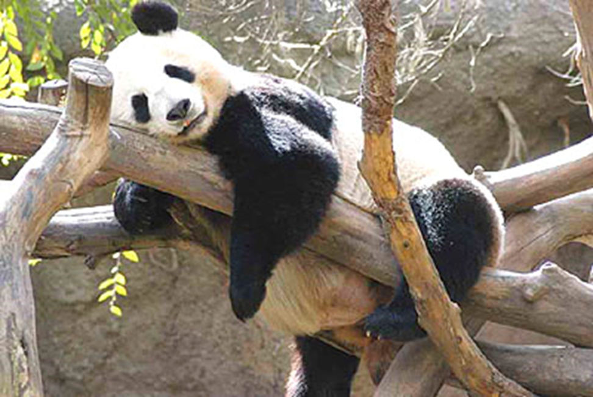
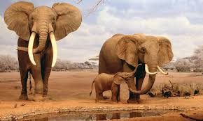
توفير البيئة المناسبة هو السبيل الامثل للمحافظة على حيوان صحي

Slide 18
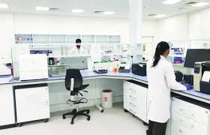

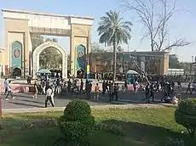
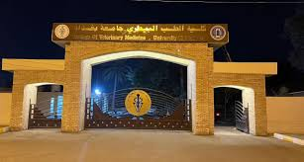
الاعلان عن تاسيس مركز بحوث الحيوانات البرية بالتعاون مع حديقة الحيوان في الزوراء

Slide 19
شكرا لحضوركم
و
ودعمكم

